Slide 1
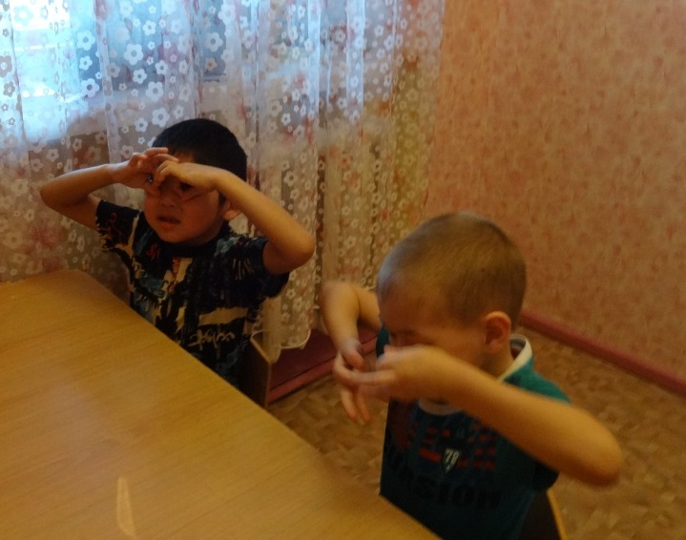
Взаимосвязь между развитием мелкой моторики рук и уровнем развития речи

Slide 2
Снимок головного мозга

Slide 3
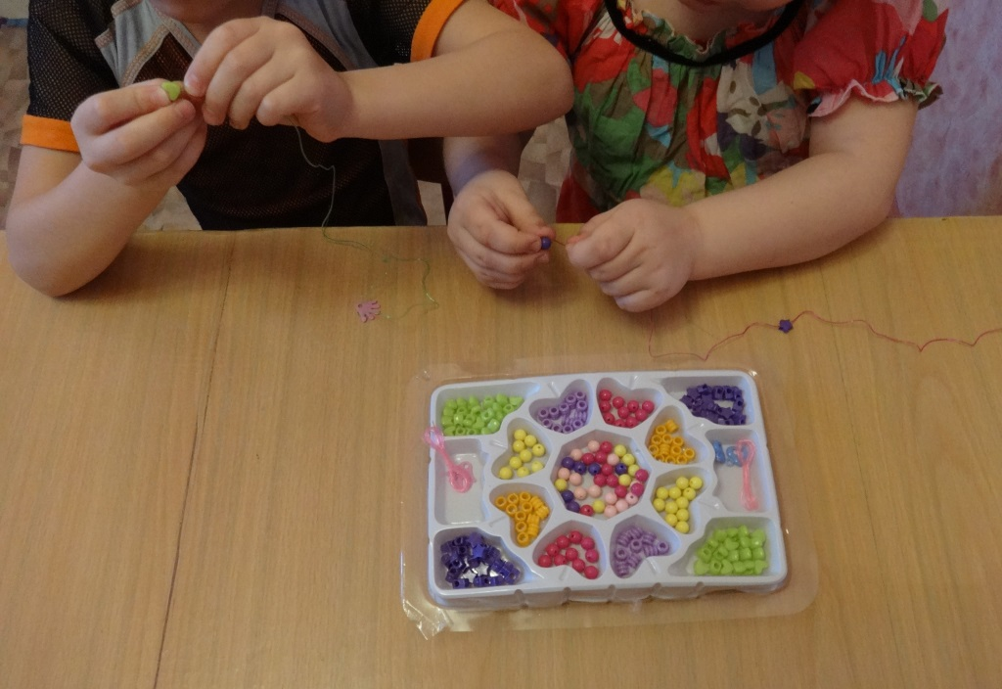
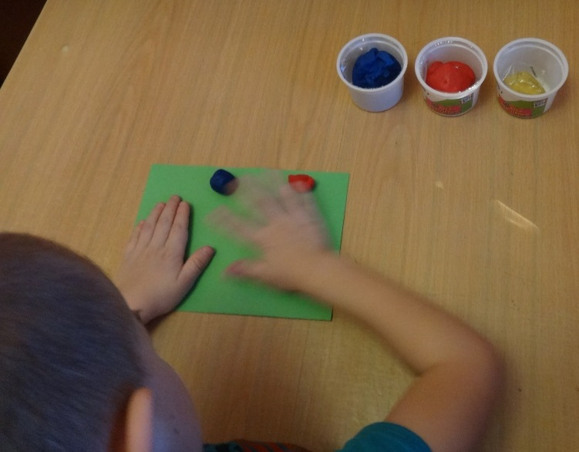
Источники способностей и дарования детей на кончиках их пальцев. От пальцев идут тончайшие нити- ручейки, которые питают источник творческой мысли. В.С. Сухомлинский.

Slide 4
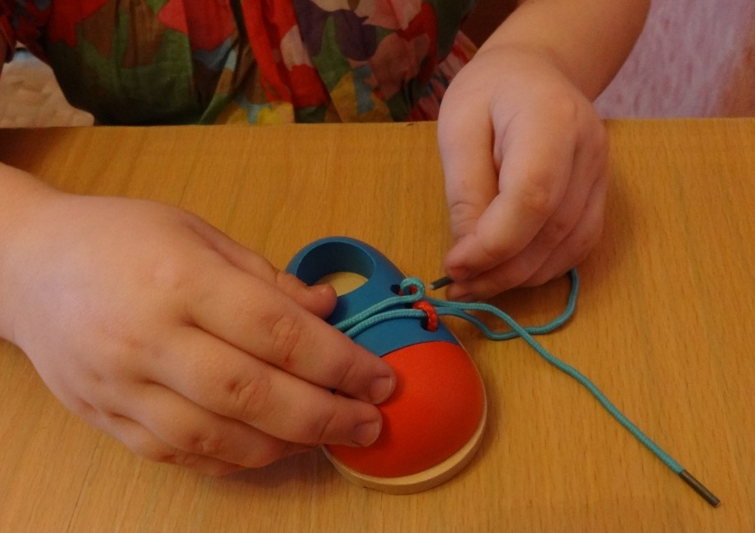
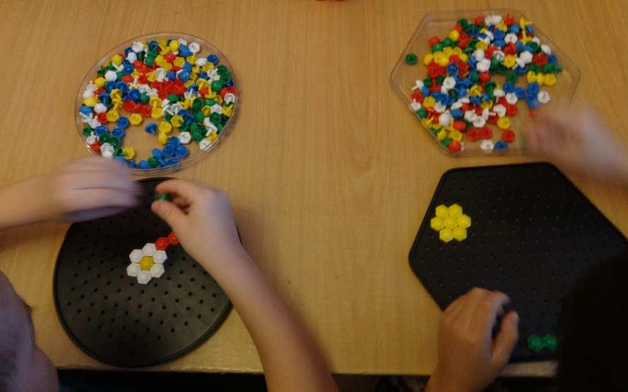
Поэтому кисть руки можно отнести к речевому аппарату, а двигательную проекционную часть руки считают еще одной речевой областью.

Slide 5
1. Для повышения эффективности воздействия при выполнении различных упражнений необходимо задействовать все пальцы руки. 2. Для повышения коэффициента полезного действия упражнения должны быть построены таким образом, чтобы сочетались сжатие, растяжение, расслабление кисти; использовались изолированные движения каждого пальца. 3. Подбор упражнений с учётом возрастных и индивидуальных возможностей детей. 4. Наличие познавательной направленности текстов к упражнениям.
Требования к проведению пальчиковых игр:

Slide 6
Спасибо за внимание!

